Slide 1
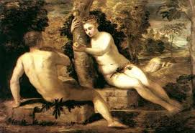
Вопрос о первородном грехе в христианстве.
Учитель МОУ «СОШ с. Широкое» Д.А.Шептала

Slide 2
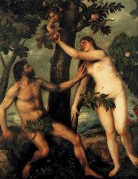
Первородный (прародительский) грех — христианский богословский термин, означающий первый совершившийся на земле — прародителями Адамом и Евой — грех, последствия которого проявляются у всех живших или живущих на земле людей в силу наследования повреждённой человеческой природы.

Slide 3
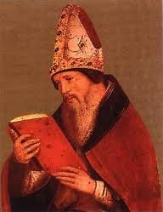
Происхождение термина
Термин «первородный грех» (лат. peccatum originale) был предложен св. Августином (354-430) и к настоящему времени повсеместно принят христианством.
Аврелий Августин Блаженный (354 - 430)

Slide 4
Происхождение термина
В православном богословии термин «первородный грех» стал закрепляться лишь с середины XII века, когда был использован в «Православном исповедании Кафолической и Апостольской Церкви Восточной», 1662 г. Определение этого понятия впервые дано в «Послании Патриархов Восточно-Кафолической Церкви о православной вере», 1723 г.:

Slide 5
«Веруем, что первый человек пал в раю и что отсюда распространился прародительский грех преемственно на все потомство так, что нет ни одного из рождённых по плоти, кто бы свободен был от того бремени и не ощущал следствия падения в настоящей жизни. А бременем и следствием падения мы называем не самый грех, как то: нечестие, богохульство, убийство, ненависть и все прочее, что происходит от злого человеческого сердца, в противность воле Божией, а не от природы, но удобопреклонность ко греху и те бедствия, которыми Божественное правосудие наказало человека за его преслушание, как то: изнурительные труды, скорби, телесные немощи, болезни рождения, тяжкая до некоторого времени жизнь на земле, странствования, и напоследок телесная смерть».

Slide 6
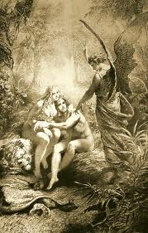
Происхождение термина
В богословском лексиконе восточных св. Отцов это словосочетание почти не встречается. Что касается Символа веры, то хотя там и говорится о крещении «во оставление грехов», но ничего не говорится о «первородном грехе». Так что по происхождению своему рассматриваемая доктрина — западная (латинская).

Slide 7
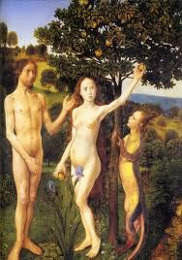
Происхождение термина
Сейчас, как правило, богословы употребляют словосочетание «первородный грех» в двух значениях: во-первых, как само нарушение заповеди в Эдеме и, во-вторых, как поврежденное злом состояние человеческого естества вследствие этого нарушения.

Slide 8
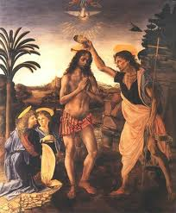
Поврежденность человечества
На Карфагенском Соборе 252 г. была обоснована необходимость крещения младенцев : «Не должно возбранять крещение младенцу, который, едва родившись, ни в чём не согрешил, а только, происшедши по плоти от Адама, восприял заразу древней смерти через самое рождение».

Slide 9
Поврежденность человечества
Согласно христианскому учению, в результате того, что грех прародителей Адама и Евы изменил саму природу человека, сам это грех вне зависимости от личных качеств человека «автоматически» становится частью каждого человека. В результате этого, по мнению христианства, всякий человек появляется на свет, уже подчинен закону старения и смерти, а его воля с раннего младенчества обнаруживает удобопреклонность к укоризненному греху. Таким образом, для всех потомков прародителей первородный грех видится внешнему взгляду не как личный грех человека, но как общее для всех состояние, характеризующееся деформированной по отношению к здоровому состоянию прародителей — Адама и Евы — духовно-телесной сферой.

Slide 10
Метастазы греховности
Повреждённость первородным грехом характеризуется:
наличием телесных страданий
биологической смертью
склонности воли ко злу
проблемами мыслительной сферы

Slide 11
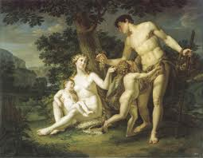
Проблема понимания первородного греха
Догмат о первородном грехе может ставит ряд вопросов: во-первых, почему новорожденные уже оказываются виноватыми в том, чего не совершали, и, во-вторых, почему греховность имеет свойство наследоваться? Если Адам и Ева до совершения греха не знали, что такое добро и зло, следовательно, они не могли отвечать за свои действия.
В христианстве существуют две объяснительные модели.

Slide 12
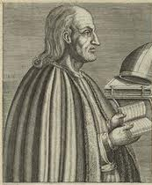
«Юридическая» теория
Автором данной теории считается Ансельм Кентерберийский. Суть теории заключается в следующем. Любое преступление зависит не только от того, какой закон был нарушен но и от «значимости» персоны, против которой было совершено преступление закона. Чем больше вина, тем большее требуется удовлетворение оскорбленной стороны.
Ансельм Кентерберийский

Slide 13
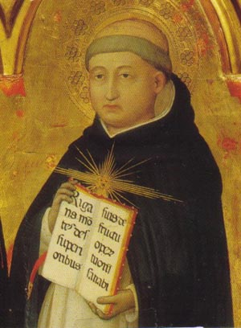
«Юридическая» теория
Само по себе преступление прародителей не значительно, но в связи с бесконечным величием божественной личности, то и удовлетворение за совершенный проступок должно быть бесконечно велико. Требуется удовлетворение божественной справедливости. Сам человек не в состоянии принести удовлетворение за грех, за него приносит его, сам Бог Иисус Христос. Возникает понятие заслуг и сверхдолжных заслуг(отсюда продажа индульгенций). Подобное же воззрение имел Фома Аквинский и многие другие богословы Средних веков.
Фома Аквинский

Slide 14
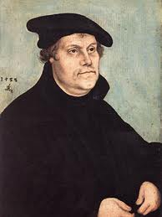
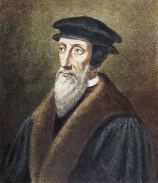
«Юридическая» теория
Мартин Лютер Мартин (1483-1546)
Протестантизм пошёл дальше. Возникает дополнительно понятие введенное Лютером и Кальвином — гнев Божий, который утоляется только крестной смертью Сына Божия Иисуса Христа.
В русскую богосоловскую школу, юридическую теорию усилено внедряли с конца XVIII века вплоть до 1917 года.
Жан Кальвин (1509—1564)

Slide 15
«Нравственная» теория (православная)
Кратко нравстенная теория может быть выражена словами , записанными в послании св. Апостола Павла к Колоссянам 1:20-22
...и темъ примирити всяческая къ Себе, умиротворивъ Кровию креста Его чрез Него, аще земная, аще ли небесная.И вас иногда сущих отчужденных, и врагов помышленьми в делех лукавых ныне же примири в теле плоти Его смертию Его, представити вас святых и непорочных и неповинных пред Собою...
Сердцевина же Искупления заключается в самой крестной смерти и Воскресении Господа нашего Иисуса Христа.

Slide 16
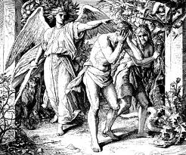
Современная (Органическая) теория православных богословов
В XX веке возникло ясное понимание в православных богословский кругах несостоятельности юридической теории избавления от первородного греха.
Представление о первородном грехе как о болезни, передающейся по наследству от организмов родителей к организмам детей, легло в основу иной модели, объясняющей всеобщность первородного греха. Подобную модель можно назвать органической.

Slide 17
Но органическая модель вменяемости первородного греха трудна для понимания и вызывает ряд вопросов:
Почему мы находимся на низшей ступени как личности по сравнению с прародителями: ведь у них был свободный выбор, и они выбрали, хотя и неудачно. Но мы уже с рождения такого перво-выбора не имеем. Кстати, ведь у ангелов в момент бунта, поднятого Люцифером, каждый сам мог выбирать, с кем он будет дальше; почему же люди лишены подобной возможности?
Почему Бог не ограничил распространение первородного греха на потомство Адама и Евы?
Почему даже после крещения христианину приходится прилагать личные усилия для спасения, в то время как заражение первородным грехом, ко злу, к ветхому Адаму мы не выбираем: это имеется в нас как изначальная данность? Разве не просматривается в этом некоторая несправедливость?

Slide 18
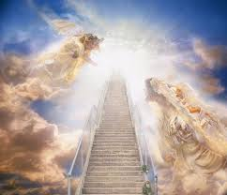
Современная (Органическая) теория православных богословов
На первый вопрос православное богословие утверждает, что свободы выбора разумных личностей людей теперь не стало меньше. Каждую секунду человек решает, как ему жить дальше, и что для него предпочтительнее: стремиться ли ему в Царствие Божие (но за Него ему придётся много потрудиться и пострадать) или жить как все (пренебрегая перспективными райскими блаженствами и игнорируя вечные муки).

Slide 19
Современная (Органическая) теория православных богословов
Что касается ангелов, то Христос пострадал совсем не за них, но за каждого человека. И теперь у людей духовные перспективы значительно выше, чем даже у самых могущественных святых ангелов. Например, Дева Мария, с помощью Божией стала «честнейшей херувимов и славнейшей без сравнения серафимов».(более Святой, чем херувим, и прославляемая более серафимов) Иоанн Креститель , Николай Угодник и другие святые также явили собой равно-ангельную жизнь. Только мало людей, также желающих в своей душе принять Христа.

Slide 20
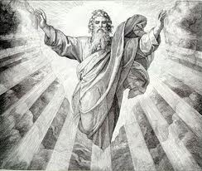
Современная (Органическая) теория православных богословов
По второму вопросу надо сказать, что Бог очень высоко ценит человека (как Своего со-творца). Он уважает выбор человека, причём не только Адама и Евы, но и всех людей. От нас, в частности, также зависит, как будут жить наши дети, внуки, правнуки и т. д., и в нашей стране, и во всём мире. Даже злые наши поступки Бог не всегда сразу же пресекает, но долго терпит или обращает их к благим последствиям.

Slide 21
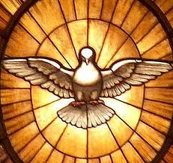
Современная (Органическая) теория православных богословов
С третьим вопросом необходимо вспомнить то, что Христос пострадал за всех людей и всем им уже даровал спасение. Но не все люди желают принимать этот драгоценный дар от Бога. В таинствах крещения, миропомазания, причащения и других, христианину даются от Бога огромные силы бороться со всеми греховными наклонностями; у человека развиваются навыки к христианским добродетелям, и они подкрепляются невыразимой радостью в его душе. А привычка — вторая природа, в данном случае, святая.

